Slide 1
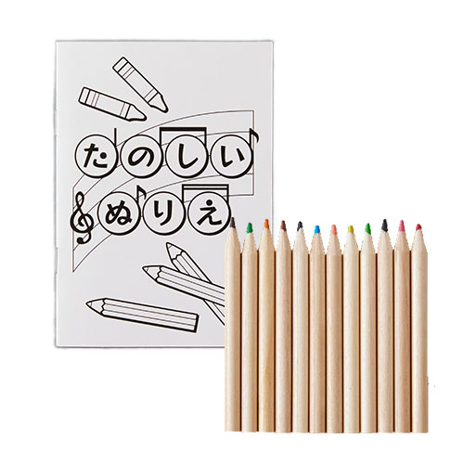
【提案書】
ぬりえ帳セット（12色えんぴつ）
特徴
お子様が夢中になる！12本の色えんぴつと表裏含め8ページのぬりえ帳セット。表紙や柄のデザインカスタムは、注文数1,000枚より可能です。住宅展示場などでとても重宝します。
納期
納期スペース
仕様
素材：間伐材（色鉛筆）、紙
サイズ：ぬりえ帳：148×105×2色鉛筆：100×100
包装：ポリ袋入り
お見積
お見積りスペース

